Slide 1
Yrkes- och studieförberedande moduler
Leverantör

Slide 2
Innehåll är förflyttat från Axshare till denna PowerPoint.
Alla sidor är inte uppdaterade, klarspråks- eller tillgänglighetsanpassat än.

Slide 3
YSM – Övergripande mål
Det övergripande målet med avtalet yrkes- och studieförberedande moduler är att deltagaren efter genomförd utbildning ska få två konkreta och realistiska studie- och yrkesval.
Detta kan exempelvis ske genom att deltagaren får förbättrade kunskaper i vissa kärnämnen, studie- och yrkesvägledning eller yrkespraktik.
Utbildningen är inte betygsgrundande.

Slide 4
YSM – Avtalet
Avtalet Yrkes- och studieförberedande moduler (YSM) innehåller moduler som har satts samman i olika utbildningsinriktningar. Utbildningsinriktningarna är anpassade efter två olika målgruppsnivåer utifrån deltagarnas utbildningsbakgrund, språkkunskaper och behov.
Utbildningens längd ska i normalfallet inte överstiga 6 månader. Anvisning kan ske på kortare tid. Deltagare kan anvisas på heltid (100 %) eller deltid (50 %).
Utbildningarna kan kombineras med studier i svenska för invandrare (SFI).
Grunden i avtalet Yrkes- och studieförberedande moduler är studie- och yrkesvägledning. Syftet är att deltagaren ska komma fram till två konkreta och realistiska studie- eller yrkesval, samt få en tydlig beskrivning av hur studie- eller yrkesmålet ska uppnås.
Varje utbildningsinriktning innehåller individuell studie- och yrkesvägledning var 14:e dag

Slide 5
Vad behöver jag tänka på när en ny deltagare börjar YSM?
Säkerställ att det finns ett tydligt syfte med insatsen och att detta syfte är tydligt för deltagaren. Observera att målet med samtliga utbildningar inom yrkes- och studieförberedande moduler är att deltagaren ska komma fram till två konkreta och realistiska yrkes- eller studieval och få en tydlig beskrivning av hur målet ska nås.
Alla deltagare startar utbildningen med nivåtest och kartläggning.
Modulen test- och kartläggning har inget separat beslut utan ingår i alla utbildningsinriktningar. Deltagaren har ett inledande väglednings- och kartläggningssamtal som ligger till grund för den fortsatta planeringen och mynnar ut i en gemensam utbildningsplanering (GUP).
För deltagare med begränsade kunskaper i svenska genomförs ett språktest som används i den fortsatta planeringen och för deltagare med bra kunskaper i svenska språket och längre utbildningsbakgrund som ska läsa svenska, engelska eller matematik genomförs nivåtester för att kunna anpassa modul utifrån deltagarens testresultat.

Slide 6
Nivåtest (test och kartläggning)
Alla arbetssökande startar utbildningen med nivåtest och kartläggning hos leverantören.
Modulen test- och kartläggning behöver inget separat beslut utan ingår i alla utbildningsinriktningar.
Deltagaren har ett inledande väglednings- och kartläggningssamtal med leverantören som ligger till grund för den fortsatta planeringen och mynnar ut i en gemensam utbildningsplanering (GUP).
För deltagare med begränsade kunskaper i svenska genomförs även ett språktest som används i den fortsatta planeringen och för deltagare med bra kunskaper i svenska språket och längre utbildningsbakgrund som ska läsa svenska, engelska eller matematik genomförs nivåtester för att kunna anpassa modul utifrån deltagarens testresultat.

Slide 7
Avbrott
I de fall Arbetsförmedlingen avser att bryta planeringen t.ex. när deltagaren har fått arbete eller bedöms behöva delta i annan insats så rekommenderar vi att du tar kontakt med leverantören och ber hen skicka in en ny GUP med planering fram tills avbrottsdatum, dvs. deltagarens sista dag i tjänsten.
När det är ett planerat avbrott utgår ersättning till leverantören fram till och med deltagarens sista dag i tjänsten

Slide 8
Förlängning och förkortning
Det är även möjligt att förlänga och förkorta utbildningens rikttid, det görs i den gemensamma utbildningsplanen genom att förkorta eller förlänga någon av de moduler som ingår.
När du föreslår en förändring av den gemensamma utbildningsplanen ska du motivera varför.
Särskilda skäl krävs för förlängning t.ex. sjukdom eller behov av anpassning som ej uppdagats under nivåtest och kartläggning.

Slide 9
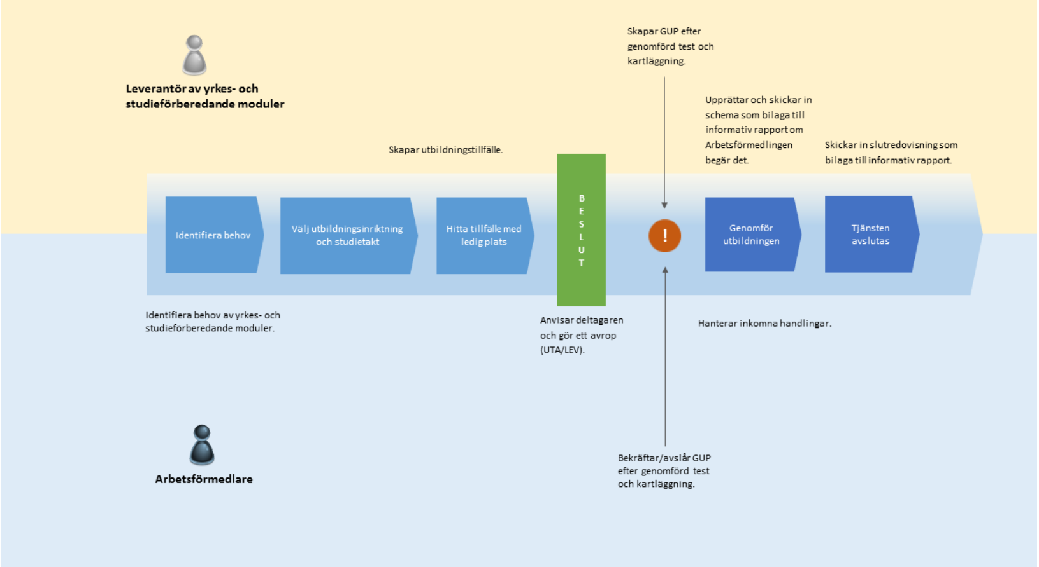
Processflöde

